Slide 1

Druhy počítačových sítí
IKT 108
Rozdělení podle rozsahu
Rozdělení podle způsobu uspořádání
Sítě klient – server
Sítě peer to peer
Softwarové vybavení pro komunikaci v síti

Slide 2
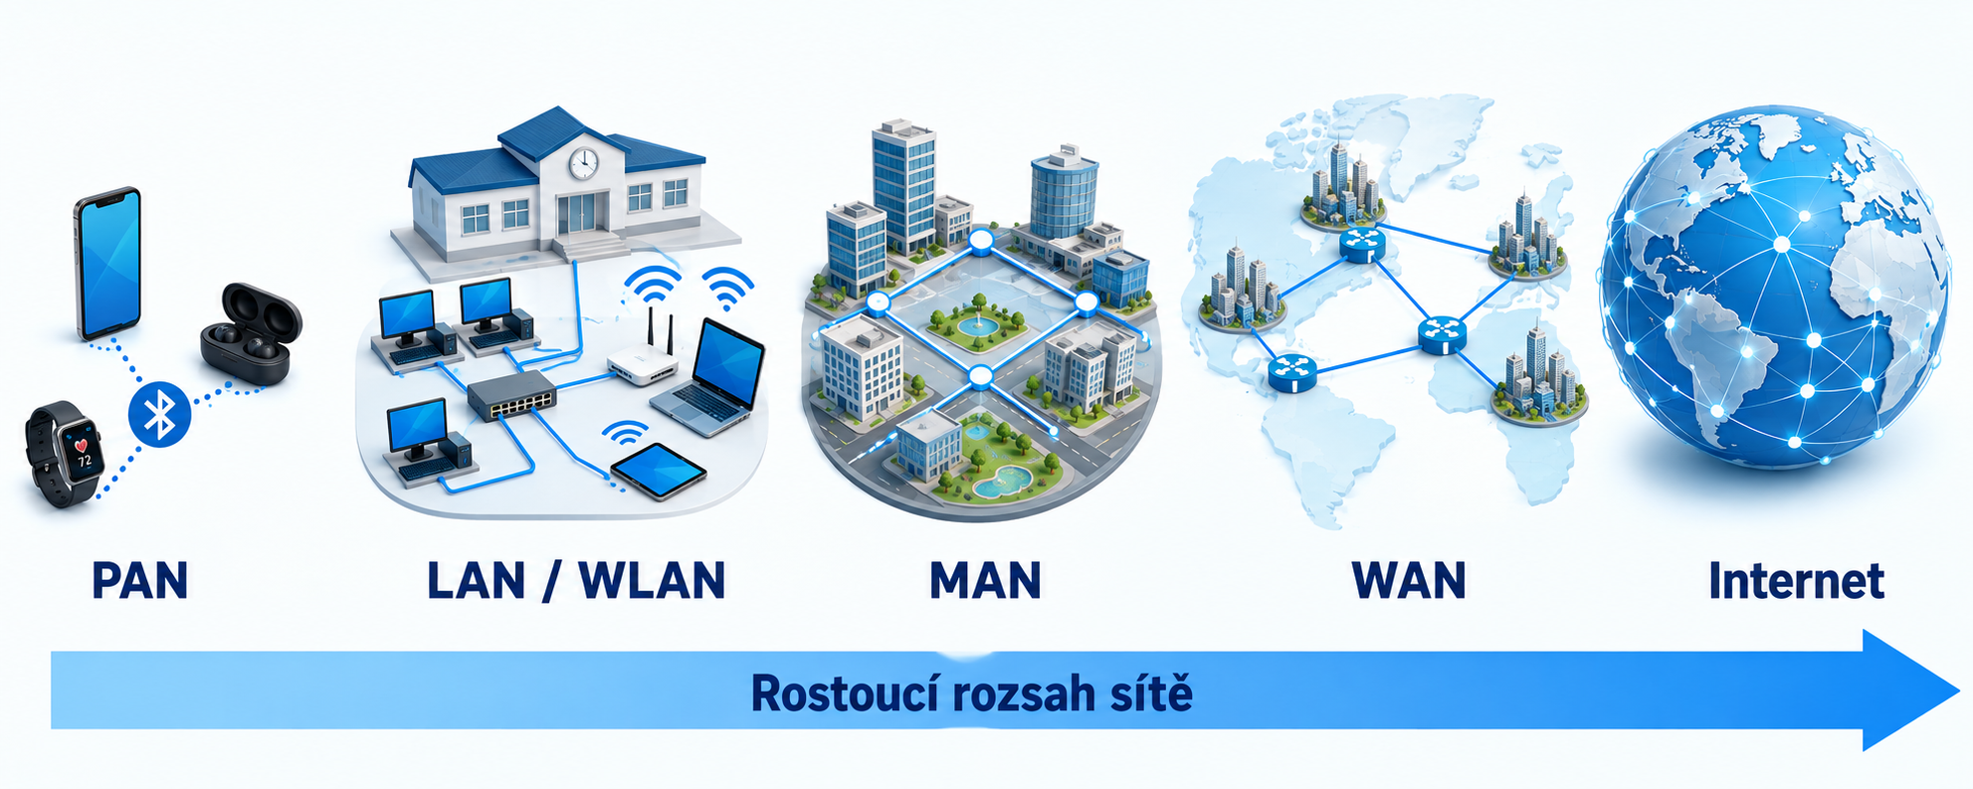
Rozdělení počítačových sítí podle rozsahu.
Druh sítě | Význam | Rozsah a příklad
PAN | osobní síť | Zařízení jednoho uživatele, telefon propojený se sluchátky přes Bluetooth.
LAN | místní síť | Učebna, domácnost, kancelář nebo jedna budova.
WLAN | bezdrátová místní síť | LAN vytvořená pomocí Wi‑Fi.
MAN | městská síť | Propojuje sítě v rámci města nebo většího areálu.
WAN | rozlehlá síť | Propojuje sítě mezi městy, státy nebo kontinenty.
Internet | celosvětová síť sítí | Největší veřejná počítačová síť na světě.

Slide 3
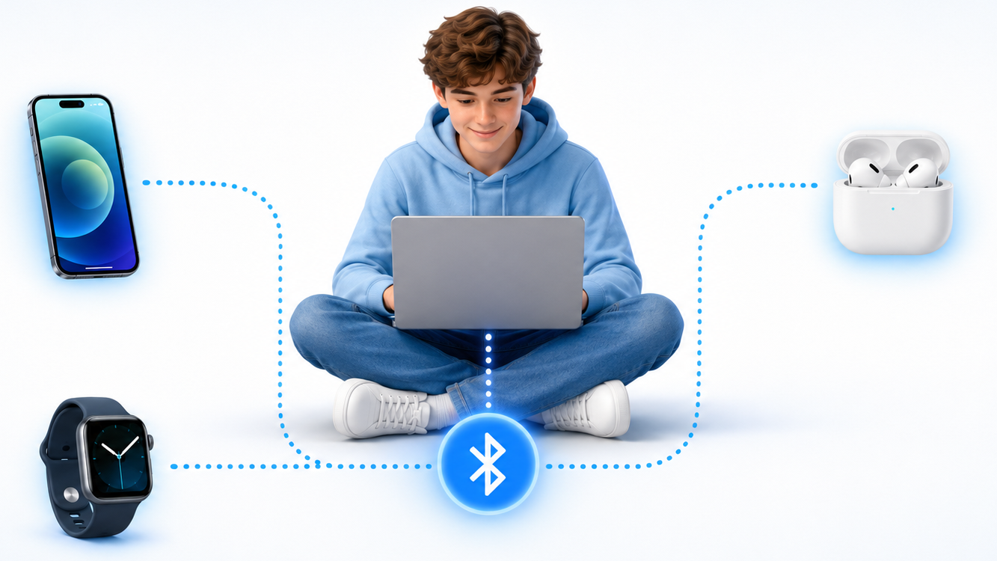
Osobní síť – PAN
PAN – Personal Area Network
Osobní síť propojuje zařízení jednoho uživatele na velmi malou vzdálenost, zpravidla v jeho bezprostředním okolí.
Příklady:
mobilní telefon a chytré hodinky;
telefon a bezdrátová sluchátka;
notebook a bezdrátová myš;
telefon připojený k počítači;
zdravotní senzor komunikující s telefonem.
Nejčastěji využívá technologie Bluetooth, USB nebo Wi-Fi Direct.

Slide 4
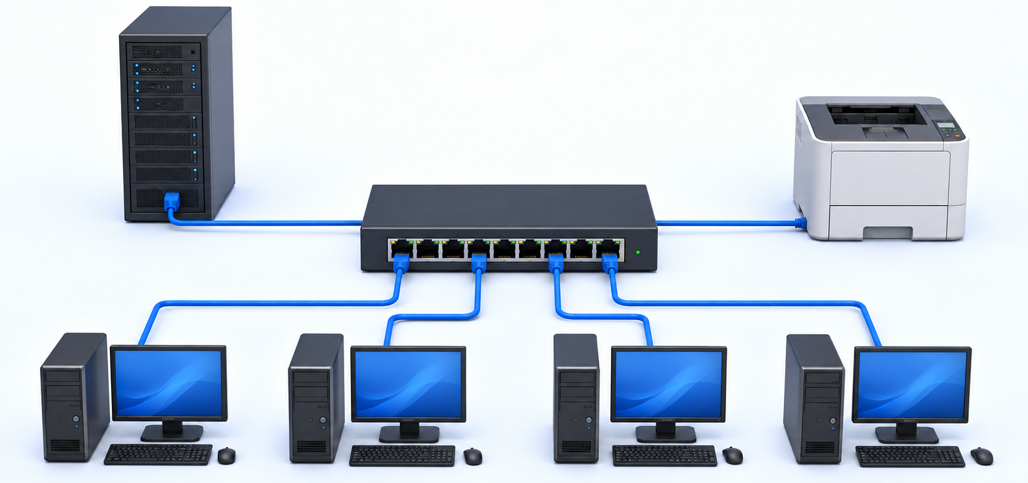
Místní síť – LAN
LAN – Local Area Network
Místní síť propojuje zařízení na omezeném území, například:
v jedné místnosti;
v domácnosti;
ve škole;
v kancelářské budově;
ve zdravotnickém zařízení.
Zařízení mohou být propojena ethernetovými kabely nebo bezdrátově pomocí Wi-Fi.
Obrázek znázorňuje místní síť LAN se čtyřmi počítači, jedním serverem a jednou síťovou tiskárnou. Všechna zařízení jsou ethernetovými kabely připojena k centrálnímu přepínači.

Slide 5
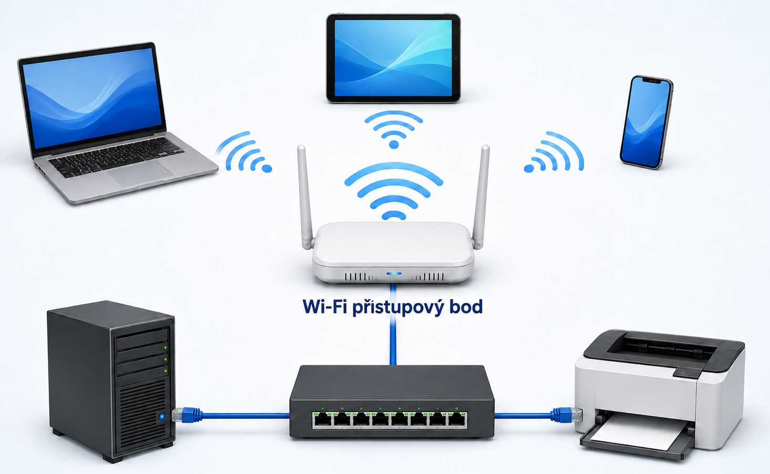
Bezdrátová místní síť – WLAN
WLAN – Wireless Local Area Network
WLAN je místní síť, ve které jsou zařízení připojena bezdrátově.
Využívá především technologii Wi-Fi.
Příklady:
školní Wi-Fi;
domácí bezdrátová síť;
síť pro mobilní zařízení v nemocnici.
Bezdrátové připojení zajišťuje přístupový bod nebo Wi-Fi směrovač. Wi-Fi není internet. Wi-Fi je způsob bezdrátového připojení zařízení k místní síti.

Slide 6
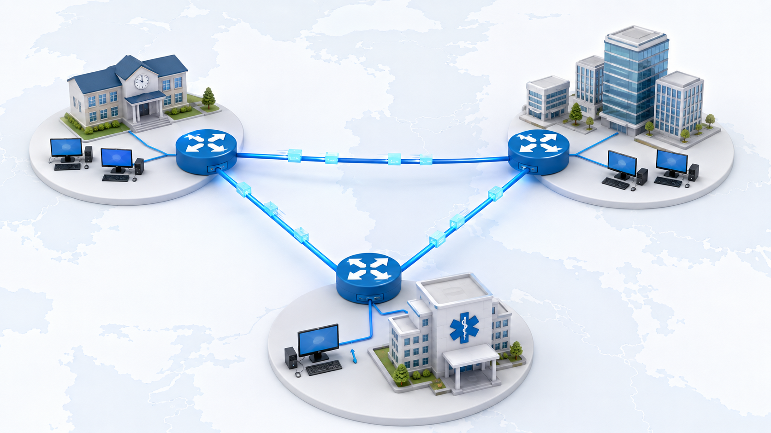
Rozsáhlá síť – WAN
WAN – Wide Area Network
Rozsáhlá síť propojuje místní sítě a zařízení na velké vzdálenosti.
Může spojovat:
různá města;
pobočky organizace;
nemocnice a další zdravotnická pracoviště;
různé státy a světadíly.
Nejznámějším příkladem propojení velkého množství sítí je internet.
Obrázek znázorňuje tři geograficky vzdálené místní sítě:
školu;
administrativní budovy;
nemocnici.
Každá místní síť je připojena k vlastnímu směrovači. Směrovače jsou propojeny dálkovými linkami a vytvářejí rozsáhlou síť WAN. Světle modré pakety znázorňují přenos dat mezi městy.

Slide 7
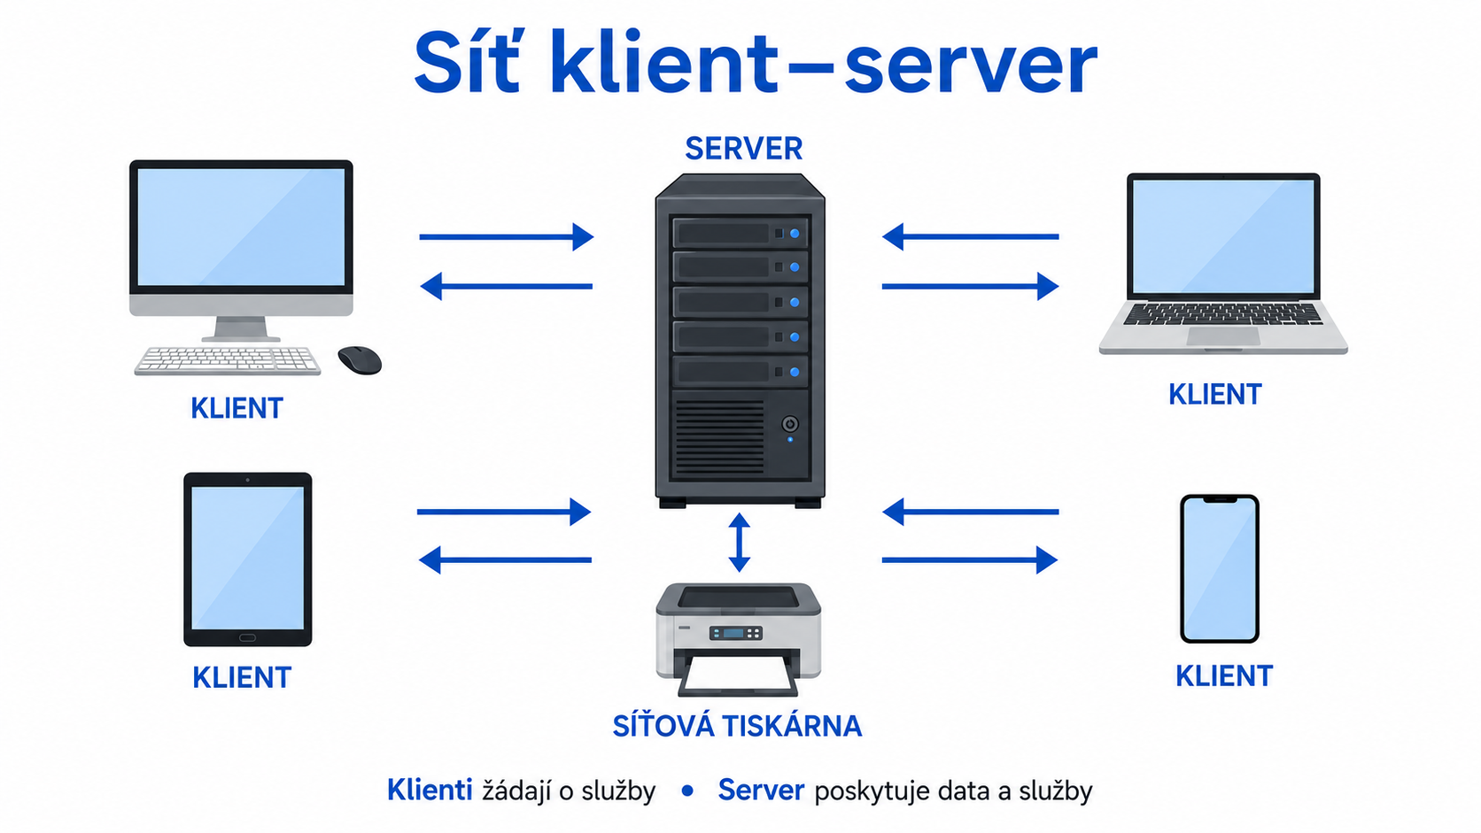
Rozdělení sítí podle způsobu uspořádání
Počítačová síť klient - server
Síť klient–server je počítačová síť, ve které mají zařízení rozdílné úlohy:
Server je výkonný počítač nebo program, který poskytuje služby, data či prostředky ostatním zařízením.
Klient je počítač, telefon nebo program, který o tyto služby žádá a využívá je.
Klient odešle serveru požadavek, server jej zpracuje a pošle zpět odpověď.
Příklad: Při otevření webové stránky je prohlížeč klientem. Odešle požadavek webovému serveru, který mu poskytne obsah stránky.
Server může například:
ukládat a sdílet soubory,
spravovat uživatelské účty a přístupová práva,
poskytovat webové stránky,
zajišťovat elektronickou poštu,
provozovat databáze nebo společné aplikace,
spravovat tiskárny.
Výhody: centrální správa, snadné zálohování, vyšší bezpečnost a sdílení dat.
Nevýhody: vyšší pořizovací náklady a závislost klientů na správné činnosti serveru.

Slide 8
Softwarové vybavení sítě typu klient–server se dělí na software serveru a software klientských počítačů.
Serverový software
Server poskytuje služby ostatním počítačům v síti.
serverový operační systém – například Windows Server nebo Linux Server,
správa uživatelů a přístupových práv – uživatelské účty, skupiny a hesla,
souborový server – společné ukládání a sdílení souborů,
tiskový server – správa společných tiskáren a tiskových úloh,
databázový server – ukládání a zpracování databází,
webový server – poskytování webových stránek a aplikací,
poštovní server – odesílání a přijímání elektronické pošty,
DNS a DHCP server – přidělování IP adres a převod doménových názvů na IP adresy,
zálohovací a bezpečnostní software – zálohování dat, antivirová ochrana a firewall.
Klientský software
Klientský počítač využívá služby poskytované serverem.
klientský operační systém – například Windows 11, Linux nebo macOS,
síťové ovladače a protokoly – například protokol TCP/IP,
programy pro přístup ke sdíleným souborům a tiskárnám,
webový prohlížeč,
e-mailový klient,
databázová nebo školní aplikace,
antivirový a bezpečnostní software.
Serverový software služby poskytuje a klientský software je využívá.

Slide 9
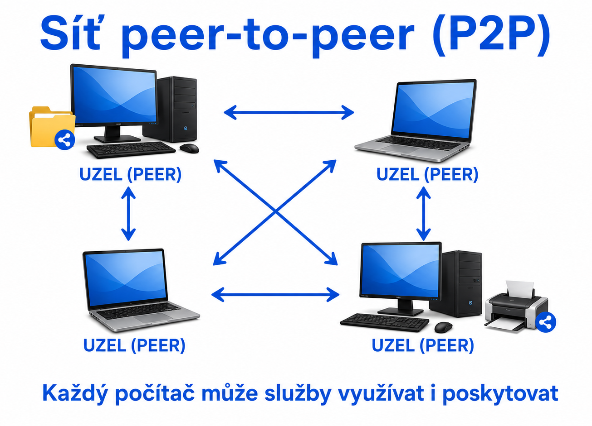
Počítačoví síť peer – to – peer.
Výraz peer znamená „rovnocenný účastník“.
Síť peer-to-peer (P2P) je počítačová síť, ve které jsou všechna připojená zařízení rovnocenná. Není zde určen hlavní centrální server.
Každý počítač může současně:
využívat prostředky ostatních počítačů,
poskytovat vlastní soubory, tiskárnu nebo jiné prostředky,
plnit úlohu klienta i serveru.
Počítače spolu komunikují a sdílejí data přímo.
Příklad: Jeden počítač zpřístupní složku s dokumenty a ostatní
počítače v síti z ní mohou soubory otevřít nebo kopírovat.
Výhody:
jednoduché a levné vytvoření,
není nutné pořizovat samostatný server,
vhodné pro malé domácí nebo kancelářské sítě.
Nevýhody:
obtížnější správa a zabezpečení,
data jsou uložena na jednotlivých počítačích,
sdílené prostředky nejsou dostupné, pokud je příslušný počítač vypnutý,
není vhodná pro rozsáhlé sítě.

Slide 10
Softwarové vybavení pro komunikaci v počítačové síti
Běžný operační systém – například Windows 11, Linux nebo macOS; je nainstalován na pevném disku či SSD každého počítače.
Síťové protokoly – především TCP/IP; jsou součástí operačního systému a umožňují komunikaci počítačů v síti.
Ovladač síťové karty – je nainstalován v operačním systému a zajišťuje spolupráci systému se síťovou kartou nebo Wi‑Fi adaptérem.
Služby pro sdílení souborů a složek – jsou součástí operačního systému; ve Windows je lze nastavit ve vlastnostech příslušné složky.
Služby pro sdílení tiskáren – jsou součástí operačního systému; nastavují se ve Windows v části Nastavení → Bluetooth a zařízení → Tiskárny a skenery.
Uživatelské účty a přístupová práva – jsou spravovány operačním systémem každého počítače; určují, kdo smí používat sdílené soubory, složky a tiskárny.
Firewall – bývá součástí operačního systému, například Brána Windows Defender Firewall, a kontroluje síťovou komunikaci.
Antivirový program – může být součástí operačního systému, například Microsoft Defender, nebo může být nainstalován samostatně.
Programy pro přímou výměnu dat mezi počítači – instalují se jako samostatné aplikace, například programy pro přenos souborů, komunikaci nebo spolupráci.
Každý počítač si pomocí svého operačního systému spravuje vlastní uživatelské účty, sdílené složky, tiskárny a zabezpečení. Není proto zapotřebí samostatný počítač se serverovým operačním systémem.

Slide 11
Základní síťové programové vybavení je v obou typech sítí podobné. V síti peer-to-peer je správa rozdělena mezi jednotlivé počítače, zatímco v síti klient–server zajišťuje důležité služby a jejich správu centrální server.
Server nemusí vždy používat speciální serverový operační systém. Serverem je zařízení nebo program, který poskytuje služby ostatním. Ve větších sítích se však serverový operační systém zpravidla používá.
Softwarové vybavení | Peer-to-peer | Klient–server
Operační systém | Běžný OS na každém počítači | Běžný OS na klientech, serverový OS na serveru
Síťové protokoly TCP/IP | Součást OS každého počítače | Součást OS klientů i serveru
Ovladač síťové karty | Na každém počítači | Na klientech i serveru
Sdílení souborů a složek | Nastavuje se na počítači, který je sdílí | Zajišťuje je zpravidla centrální souborový server
Sdílení tiskáren | Tiskárnu sdílí některý počítač | Zajišťuje ji server nebo síťová tiskárna
Uživatelské účty a práva | Spravují se samostatně na každém počítači | Spravují se převážně centrálně na serveru
Firewall a antivirus | Na každém počítači samostatně | Na klientech i serveru, často s centrální správou
Programy pro výměnu dat | Na jednotlivých počítačích | Klientská část na počítačích, serverová část na serveru

Slide 12


